Slide 1
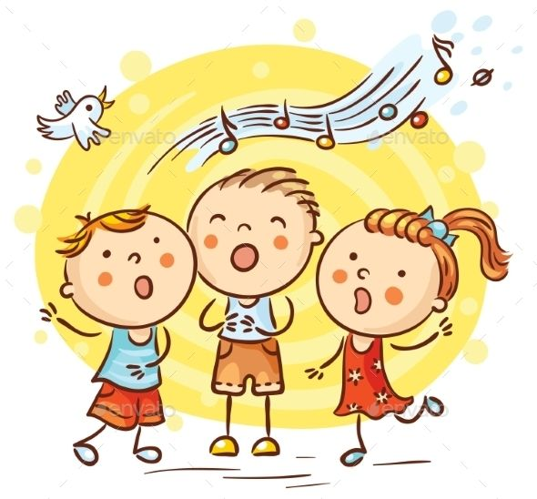
PEVSKI ZBOR
Delo na daljavo – 2. teden
Oš dobrova
učiteljica: marša plohl turk

Slide 2
Draga pevka, dragi pevec pevskega zbora,
danes pa je čas za dve novi pesmici, ki nosita naslov Jaz sem muzikant in Ljubljanski zmaj.
Ne pozabi pa na ugrevanje in upevanje. Lahko je to skupna telovadba za celo družino.
Naredite si lepo!
Vaša zborovodkinja Marša

Slide 3
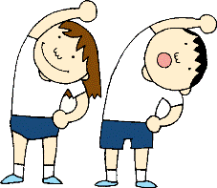
OGREJ SVOJE TELO
TAPKAJ SVOJ OBRAZ
TAPKAJ SVOJE TELO
POZDRAVI SVOJO PREPONO
NABERI 5 JABOLK NA DREVESU
NASMEJ SE NA ŠIROKO

Slide 4

NAREDI NEKAJ DIHALNIH VAJ
VDIH
– ZDRŽIŠ –
IZDIH
S – S – S – S
Š – Š – Š – Š
F – F – F – F
POSTAVI SVOJO PEVSKO MASKO – DVIGNI LIČKA IN SE NASMEJ

Slide 5

NAREDI še 2 UPEVALNI VAJi
1. POSNETEK = PRIMER
2. POSNETEK = VAJA ZATE
M – M – M – M – M
POSLUŠAJ
POVADI
2. LUI – LUI – LUI – LUI – LU
POSLUŠAJ
POVADI

Slide 6

Prisluhni novi pesmi: jaz sem muzikant

Slide 7
POSTOPEK UČENJA PESMI
Jaz sem muzikant, imam prelepi gvant.
Mi smo muzikantje, imamo lepe gvante.
Jaz znam igrati! Mi znamo igrati!
Na mojo harmoniko. Na naše harmonike:
Didl, didl, didl, didl, didl, didl, du.
Didl, didl, didl, didl, didl, didl, du.
Jaz sem muzikant, imam prelepi gvant.
Mi smo muzikantje, imamo lepe gvante.
Jaz znam igrati! Mi znamo igrati!
Na mojo kitaro. Na naše kitare:
Brenka, brenka, brenka, brenka, brenka, brenka, brenk.
Brenka, brenka, brenka, brenka, brenka, brenka, brenk.
Jaz sem muzikant, imam prelepi gvant.
Mi smo muzikantje, imamo lepe gvante.
Jaz znam igrati! Mi znamo igrati!
Na moje gosli. Na naše gosli:
Cigu, migu, mačke strigu, cigu, migu, kozji rep.
Cigu, migu, mačke strigu, cigu, migu, kozji rep.
Jaz sem muzikant, imam prelepi gvant.
Mi smo muzikantje, imamo lepe gvante.
Jaz znam igrati! Mi znamo igrati!
Na mojo piščalko. Na naše piščalke:
…žvižgamo melodijo…
1. GLASNO PREBERI BESEDILO
2. POSLUŠAJ MELODIJO SOLISTA
3. PONOVI MELODIJO IN BESEDILO ZA NJIM.

Slide 8
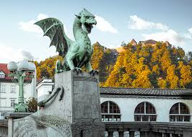
Prisluhni novi pesmi: ljubljanski zmaj

Slide 9
POSTOPEK UČENJA PESMI
Otroci poznate ljubljanskega zmaja,
na trgu zeleno solato prodaja, a________, a_________, zmaj, zmaj,
kar pa solate v prodajo ne gre,
zmaj ljubljanski sam rad poje, a_______,a_________, zmaj, zmaj.
Vsak dan na kupe solate pohrusta,
da ima že vsa zelena usta.
Zelena so krila in trebuh in rep,
ko v sončno jutro zleti na potep, a______, a________, zmaj, zmaj.
Na Golovec, Rožnik in grad še pogleda,
na klopcah ob reki zvedavo poseda, a________, a_________, zmaj, zmaj.
Vsak dan na kupe solate pohrusta,
da ima že vsa zelena usta.
Ko zopet utrujen na mostu pristane,
prižigajo mestne luči se zaspane, a______, a______, zmaj, zmaj.
Zeleno žarijo njegove oči,
tja med zvezde pozne noči, a________, a_________, zmaj, zmaj,
a_______, a_________, zmaj, zmaj.
1. POSLUŠAJ O ČEM PESEM GOVORI.
2. POSLUŠAJ RITMIČNO IZREKO BESEDILA IN JO PONOVI.
3. IZGOVARJAJ CELOTNO RITIČNO IZREKO PESMI.

Slide 10
Zapoj skupaj s spremljavo klavirja ljubljanski zmaj

Slide 11

Odlično ti je šlo!
UTRJUJ PESMICi TAKO, DA Jih ČIMVEČKRAT ZAPOJEŠ.

